Slide 1
Technik in unserem leben
PhDr. Taťána Tonová

Slide 2
ANOTACE
Kód DUMu: VY_32_INOVACE_3.NJ.12
Číslo projektu: CZ.1.07/1.5.00/34.0114
Vytvořeno: listopad 2013
Ročník: vyšší ročníky čtyřletého a víceletého gymnázium (RVP-G)
Anotace:
Vzdělávací oblast | Jazyk a jazyková komunikace
Vzdělávací obor | Německý jazyk
Tematický okruh | Člověk a jeho svět
Materiál slouží k seznámení s významem techniky v běžném životě. Materiál se může použít na začátku výkladu i při jeho shrnutí. Pomůcky: interaktivní tabule, učebnice.

Slide 3

Technik hilft seit Jahrhunderten
Menschen benutzen verschiedene technische Mittel schon sehr lange. Sie haben ihnen bei schwerer
Arbeit und bei Bewegung geholfen.

Slide 4
Technik im Haushalt
Heute ist unser Leben unvorstellbar ohne viele technische Erfindungen. Technik herrscht auch in
unseren Haushälten.
Bügeleisen Waschmaschine
Staubsauger

Slide 5
Technik im Dienst der Frauen
Moderne Technik hilft vor allem den Frauen die langweilige Arbeit zu Hause zu meistern. Viele Frauen sagen sogar, dass manche technische Neuheiten ihnen ihre Ehe gerettet haben.
Spülmaschine Mikrowelle

Slide 6
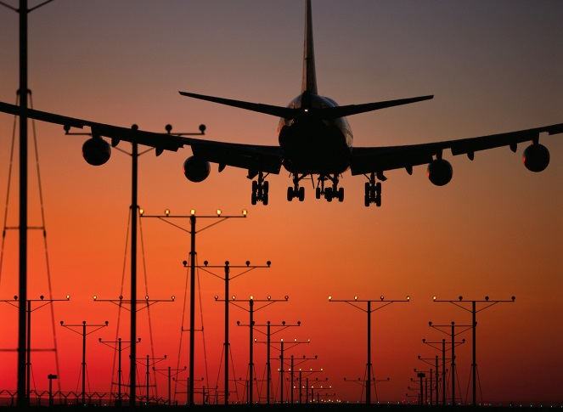
Moderne Technik im Verkehr
Leute bleiben nicht immer dort, wo sie wohnen.Sie reisen gern. Dabei benutzen sie moderne Verkehrsmittel mit der neusten Technik :
Flugzeuge
schnelle Züge

Slide 7
Autos
Manche Leute können sich ihren Alltag nicht ohne Autos vorstellen. Autos bewegen uns schnell, aber sie machen Lärm, bilden Abgase und brauchen immer breitere Straβen und Autobahnen.
Viele Leute fahren nur mit dem Auto, sie werden faul und bequem, manchmal auch dick.

Slide 8
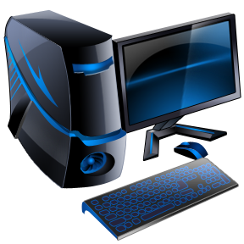
Moderne Technik bringt Fortschritt
Computer wurden im 20. Jahrhundert erfunden und haben unser Leben grundsätzlich verändert.
Mit dem Computer arbeiten Leute nicht nur in der Arbeit, sondern auch zu Hause.
Viele junge Menschen sitzen
am Computer viele Stunden.

Slide 9
Was kann man am Computer machen?
Nach einer Umfrage nannten deutsche Jugendliche diese Tätigkeiten (bei uns ist es sicher ähnlich):
Computerspiele spielen
Texte schreiben
im Internet surfen, E-Mails schreiben und chatten
Lernen mit Lernprogrammen
Bilder machen und bearbeiten
Grafiken zeichnen
Musik und Programme herunterladen
programmieren

Slide 10
Was passt zusammen ?
Bestandteile eines Computers :
1) die Tastatur a) myš
2) der Rechner b) disketa
3) die Maus c) tiskárna
4) das Laufwerk d) klávesnice
5) der Bildschirm e) počítač
6) der Drucker f) obrazovka
7) die Diskette g) disketová jednotka

Slide 11
Ohne Handys geht es heute nicht
Das klassische Telefon hat man heute selten, Leute benutzen Handys, das sind Mobiltelefone, ermöglichen ihnen Kontakt überall mit jedem.

Slide 12
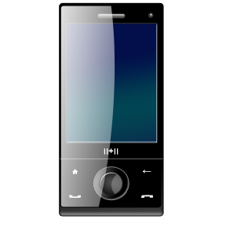
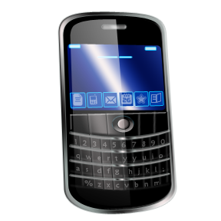
Handy können fast alles
Moderne Zeit hat auch sogenannte Smartphones - kluge Handys „gebracht“. Sie dienen nicht nur zum Telefonieren, sie sind eigentlich auch kleine Computer und Kameras in einem.

Slide 13
Technik in Medizin
Die moderne Technik benutzt man auch in Medizin, wo sie hilft das menschliche Leben zu retten und verlängern.
Ärzte untersuchen und heilen heute ihre Patienten mit Ultraschall und Radioterapie.

Slide 14
BOVERMANN, Monika; FRÖLICH, Konstanze; GEORGIAKAKI, Manuela. Pingpong Neu 3. Ismaning, Deutschland: Max Hueber Verlag, 2003, ISBN 3-19-001656-9.
Veškeré použité obrázky pocházejí z otevřené galerie Microsoft Office (Powerpoint 2010)

